Slide 1
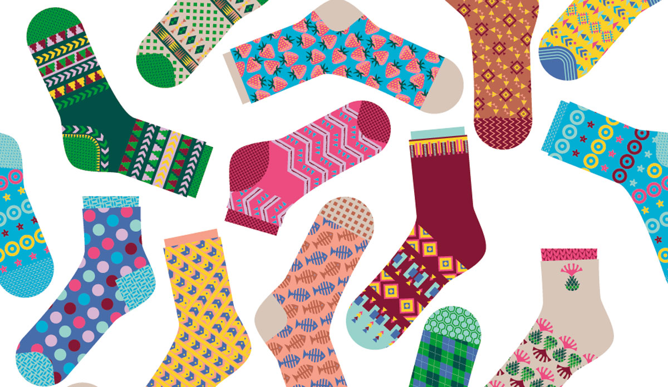
MARS
 | Mandag | Tirsdag | Onsdag | Torsdag | Fredag
10 | 06 Grupper: Tur 09.30 Svømming juliusklubben går kl.08.45 Avdelingsmøter | 07 Juliusklubben/ Tirsdagsgrupper Matboks | 08 Lekegrupper Matboks | 09 Lekegrupper | 10 Lekedag: Barna kan ta med seg en leke. Snakk med barna om at man må dele med hverandre☺
11 | 13 Grupper: Lek inne/ute Svømming juliusklubben går kl.08.45 Avdelingsmøter | 14 Juliusklubben/ Tirsdagsgrupper Barnehagedagen: Liten & stor! Matboks | 15 Lekegrupper Matboks | 16 Tur 09.30 | 17 Lekegrupper
12 | 20 Grupper: Tur 09.30 Svømming juliusklubben går kl.08.45 Avdelingsmøter | 21 Juliusklubben/ Tirsdagsgrupper ROCKESOKK- DAGEN Matboks | 22 Lekegrupper Matboks | 23 Lekegrupper | 24 Pysjamasfest! Benedicte har sin siste dag på blåklokke
13 | 27 Grupper: Lek inne/ute Svømming juliusklubben går kl.08.45 Avdelingsmøter | 28 Juliusklubben/ Tirsdagsgrupper Matboks | 29 Lekegrupper Matboks | 30 Tur 09.30 | 31 Lekegrupper

Slide 2
Lekegrupper på blåklokke:
I mars kommer vi til å dele oss mer opp i smågrupper der vi har fokus på de ulike typene lek inne og ute. Barna trives i smågrupper der de får mer ro til å ha ulike typer lek sammen. Vi voksne er alltid deltagende i barnas lek der vi støtter opp om språk, konflikthåndtering, inkludering og vennskap.
Det er viktig at vi tilrettelegger for lek i hverdagen da barn lærer utrolig mye gjennom leken sin. Rammeplan for barnehagens innhold og oppgaver skriver mye om hvor viktig leken er, og at den må ha en sentral plass i barnas hverdag i barnehagen. Vi må anerkjenne lekens egenverdi, der barnehagen legger til rette for gode leke muligheter ute og inne. Leken skal være en arena der barna får opplevd glede, humor, spenning og engasjement gjennom lek- alene og sammen med andre (Rammeplan, 2017, s.20).
Ellers vil måneden gå som normalt☺ Kommer til å lage litt påskepynt også denne måneden da påsken er rett rundt hjørnet☺

Slide 3
VIKTIG INFORMASJON:
Svømming: Juliusklubben begynner på svømming igjen mandag 06.03. Ha med badetøy, badehette, og håndkle.
Les egen lapp.
10.03: Barna har ønsket og ha en lekedag der de tar med seg en leke hver. Så det tenkte vi at vi kunne gjøre fredag 10.03. Men snakk med barna om at man må dele også. Husk navn på lekene.
21.03: Rockesokk: Verdensdagen for Downs syndrom. Gå gjerne med forskjellige sokker for å være med å markere dagen☺
24.03: Benedicte har sin sistedag i barnehagen. Ønsker og ha en koselig dag sammen med hele gruppen, kommet ønske om pysjamasfest når vi har hatt barnemøte, så da har vi pysjamasfest på Benedictes siste dag! De barna som ønsker kan ha på seg pysjamas når de kommer i barnehagen☺
Minner på at vi har barnemøter hver onsdag i samling. Har barna undringer, ønsker eller tegninger så legg det i postkassen på gangen☺

